Slide 1
Mein Zimmer
Emilka Bilik
Kl. VIIIa

Slide 2
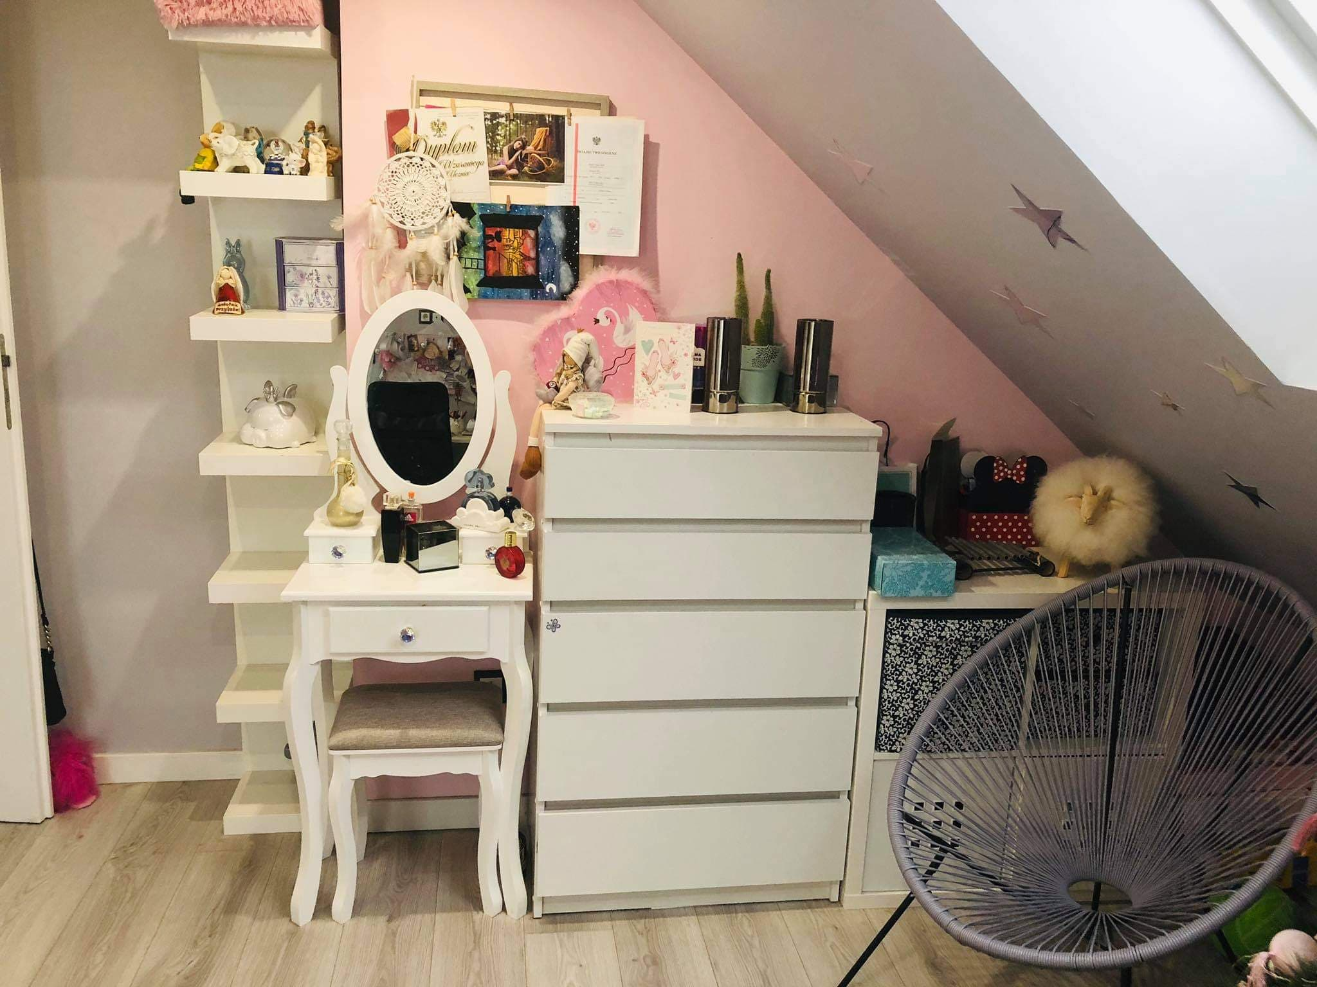
Ich habe ein eigenes Zimmer.
Mein Zimmer befindet sich auf dem Dachboden.
Es ist hell, groß und gemütlich.
Zwischen der Kommode und dem Bett
stehen ein Sessel und ein Weihnachtsbaum.
Links steht, eine Kommode.
Neben der Kommode ist ein Schminktisch.

Slide 3
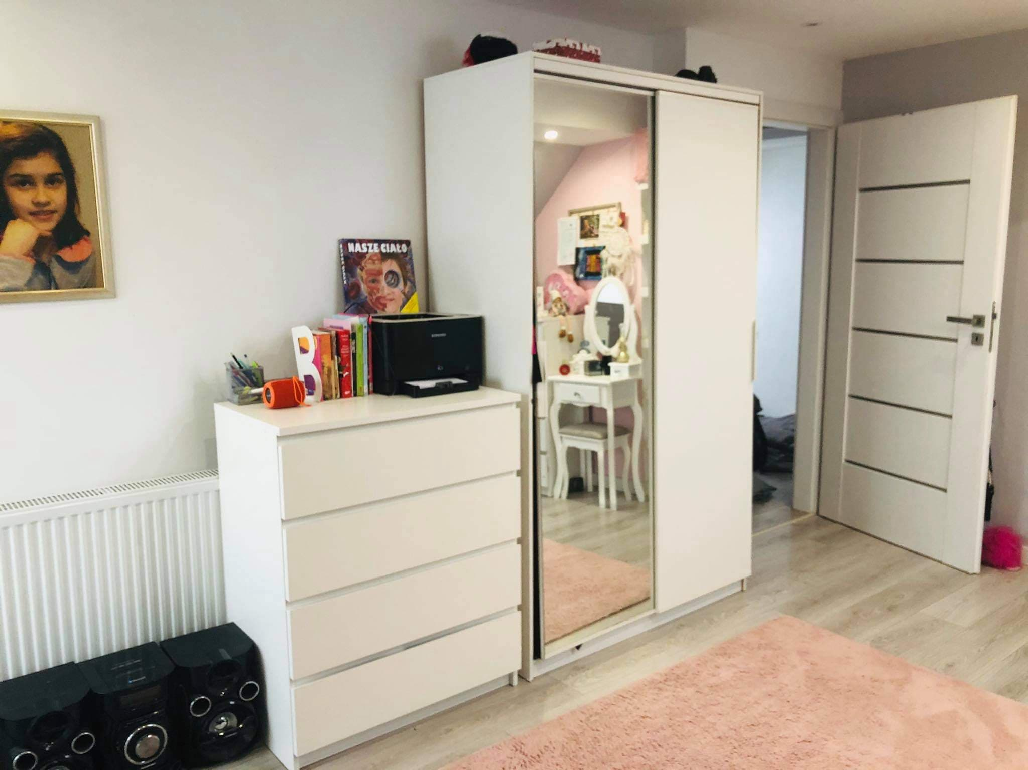
An der Wand hängt ein Foto.
Auf der Kommode stehen viele Bücher.
Rechts befinden sich eine weiße Kommode und ein Schrank.

Slide 4
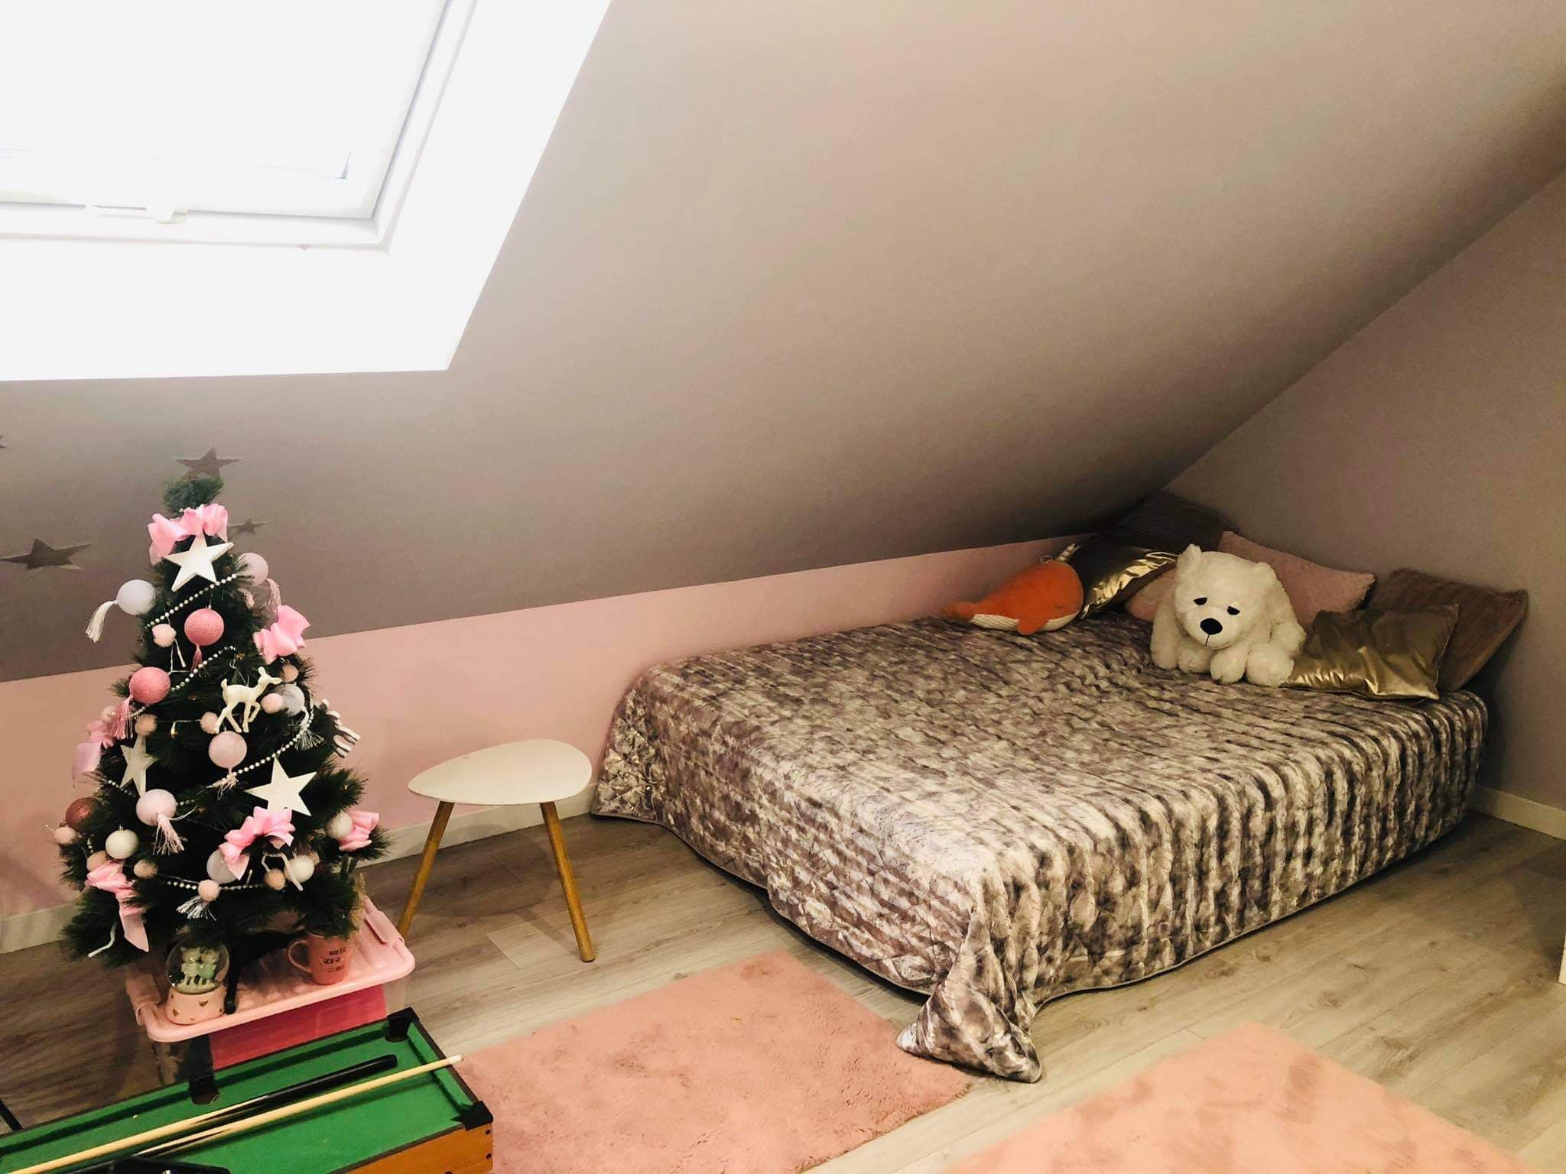
In der Ecke steht mein Bett.
Es ist neu und bequem.
Auf dem Bett liegen viele Kissen.

Slide 5
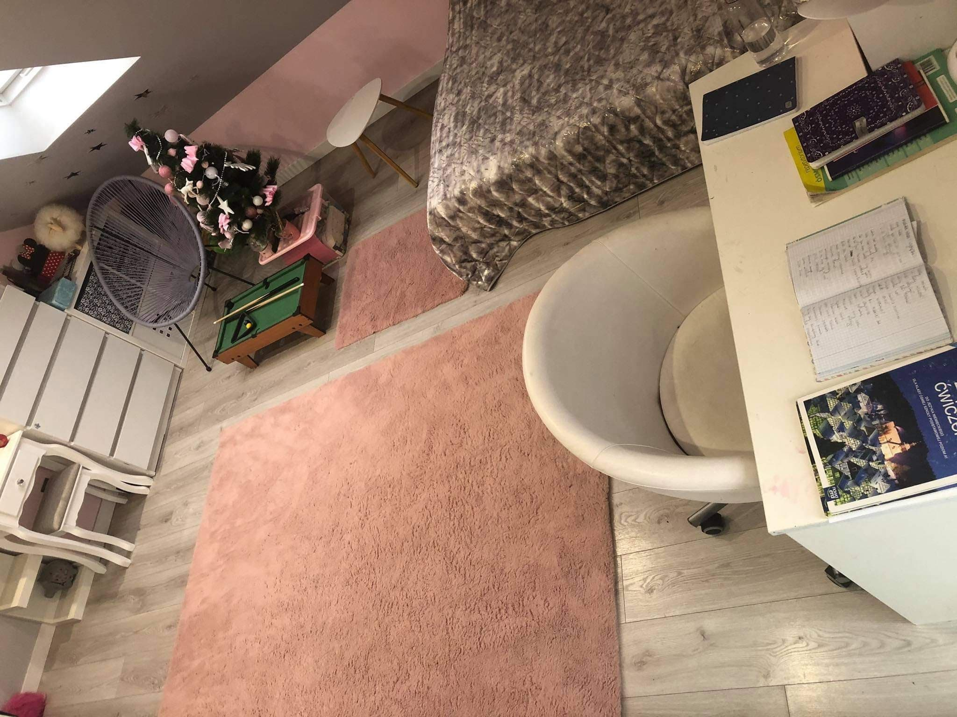
Auf dem Fußboden liegt ein alter Wollteppich.
Auf dem Schreibtisch liegen meine Bücher und meine Hefte.
Neben dem Bett steht mein Schreibtisch.

